Slide 1



X
Analisis Kinerja Bisnis Kimia Farma Tahun 2020-2023
Kimia Farma - Big Data Analytics
Presented by:
Tita Naura Fitriannisa

Slide 2





Tita Naura Fitriannisa
Mahasiswa Prodi Ilmu Perpustakaan
Universitas Brawijaya
Saya Tita Naura Fitriannisa, merupakan seorang mahasiswi prodi Ilmu Perpustakaan di Universitas Brawijaya. Saya memiliki ketertarikan yang besar pada bidang Data Analyst/Science, AI, dan Machine Learning. Selama studi, saya telah menjalani beberapa mata kuliah yang berfokus pada pengelolaan data seperti Manajemen Data, Analisis Data dan Informasi, serta Bibliometrika.
Soft & Hard Skills
Kota Malang, Jawa Timur
1. Analytical Thinking and Problem Solving,
2. Communication,
3. Data Visualization and Machine Learning.
titanaura85@gmail.com
Tita Naura Fitriannisa

Slide 3
Courses and Certification
Mini Course Data Analytics | RevoU April 2025 Computer Basics | GCF Global Learning Januari 2025 Photoshop Basics | GCF Global Learning Februari 2025

Slide 4


About Company
Kimia Farma merupakan sebuah perusahaan farmasi pertama di Indonesia. Berdiri sejak zaman Pemerintahan Hindia Belanda pada tahun 1817. Kimia Farma telah beroperasi selama lebih dari satu abad lamanya. Adapun beberapa cabang yang dimiliki oleh Kimia Farma diantaranya Kimia Farma Apotek, Klinik Apotek Laboratorium, dan Klinik Apotek. Dari sekian banyaknya cabang tersebut, secara keseluruhan telah berperan penting dalam industri kesehatan di Indonesia.
MISI
VISI
Menjadi perusahaan Healthcare pilihan utama yang terintegrasi dan menghasilkan nilai yang berkesinambungan.
Melakukan aktivitas usaha di bidang-bidang industri kimia dan farmasi, perdagangan dan jaringan distribusi, ritel farmasi dan layanan kesehatan serta optimalisasi aset.
Mengelola perusahaan secara Good Governance dan operational excellence didukung oleh Sumber Daya Manusia (SDM) yang profesional.
Memberikan nilai tambah dan manfaat bagi seluruh stakeholder.

Slide 5
Project Portfolio
Latar Belakang
Kimia Farma merupakan sebuah perusahaan farmasi terkemuka di Indonesia, memiliki jaringan penjualan yang luas baik di dalam maupun luar negeri. Dengan begitu, dalam kegiatan operasionalnya, diperlukan analisis lebih lanjut terhadap kinerja bisnis Kimia Farma dari tahun 2020-2023. Tujuannya adalah untuk mengevaluasi kinerja bisnis perusahaan melalui analisis data besar dan penggunaan visualisasi data.
Import Dataset ke BigQuery
kf_final_transaction.csv: ID transaksi, ID produk, ID cabang, nama pelanggan, tanggal transaksi, harga, persentase diskon, dan rating transaksi.
kf_inventory.csv: ID inventaris, ID cabang, ID produk, nama produk, dan jumlah stok.
kf_kantor_cabang.csv: ID cabang, kategori cabang, nama cabang, kota, provinsi, dan rating cabang.
kf_product.csv: ID produk, nama produk, kategori produk, dan harga produk.
Project explanation video here!

Slide 6
Project Portfolio
Problem Statement
Import Data: Mengimpor empat dataset yang telah disediakan ke dalam BigQuery.
Membuat Tabel Analisa: Membuat table analisa, hasil dari agregasi dataset yang telat diimpor, yaitu berupa kolom-kolom seperti ID transaksi, tanggal, ID cabang, nama cabang, kota, provinsi, rating cabang, nama pelanggan, ID produk, nama produk, harga aktual, persentase diskon, persentase laba kotor, penjualan bersih, keuntungan bersih, dan rating transaksi.
Membuat Dashboard Kinerja: Memanfaatkan Google Looker Studio dalam pembuatan dashboard analisis kinerja Kimia Farma tahun 2020-2023. Dalam dashboard harus meliputi judul, ringkasan, control filter, snapshot data, perbandingan pendapatan tahunan, 10 cabang teratas berdasarkan total transaksi dan penjualan bersih, 5 cabang dengan rating tertinggi namun rating transaksi terendah, peta geografis Indonesia sebagai total profil masing-masing provinsi, dan analisis tambahan lainnya.
Final Submission: Terakhir, menyusun hasil pekerjaan dalam bentuk PPT dan video presentasi sebagai bentuk penjelasan proyek yang telah dikerjakan. Hasil ini kemudian diunggah ke laman GitHub dan disertai laporan akhir.
Project repository here!

Slide 7
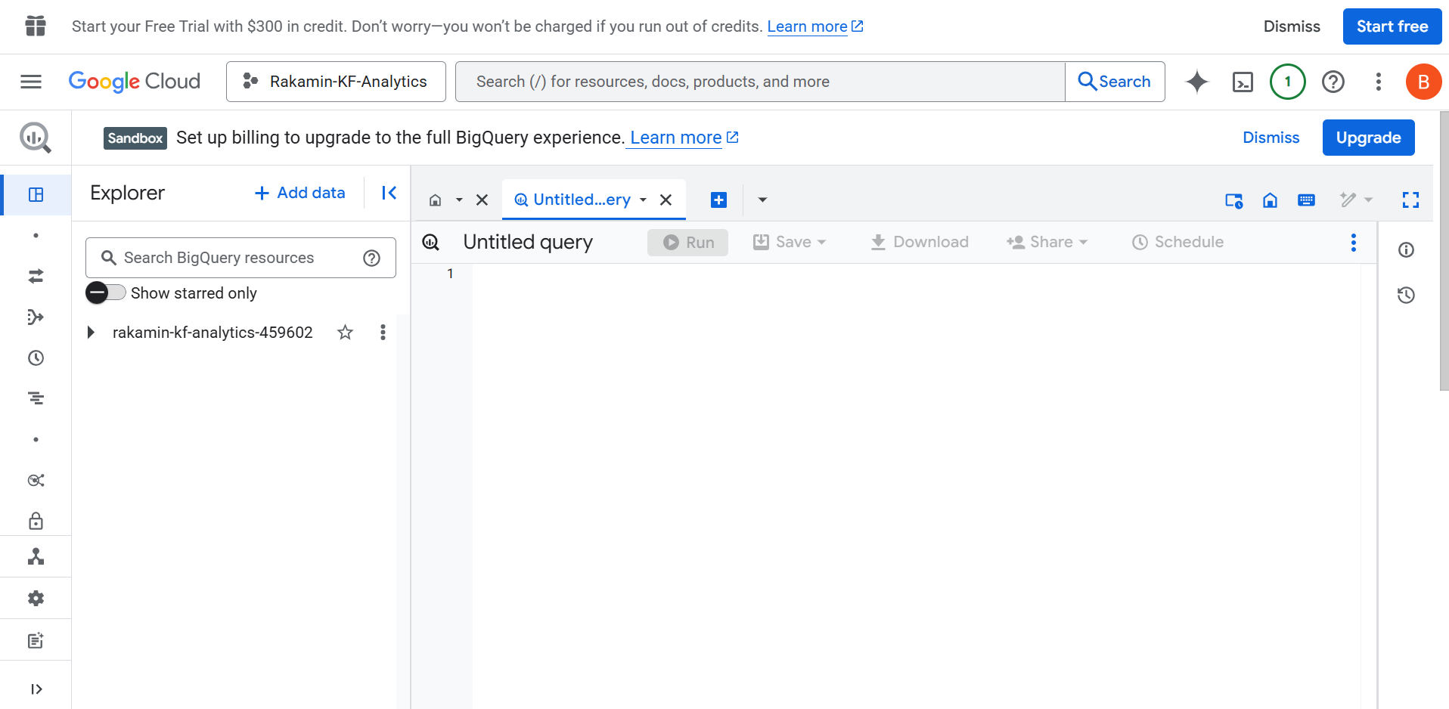

Importing Dataset to BigQuery
1. Klik pada pilihan “Add Data”

Slide 8
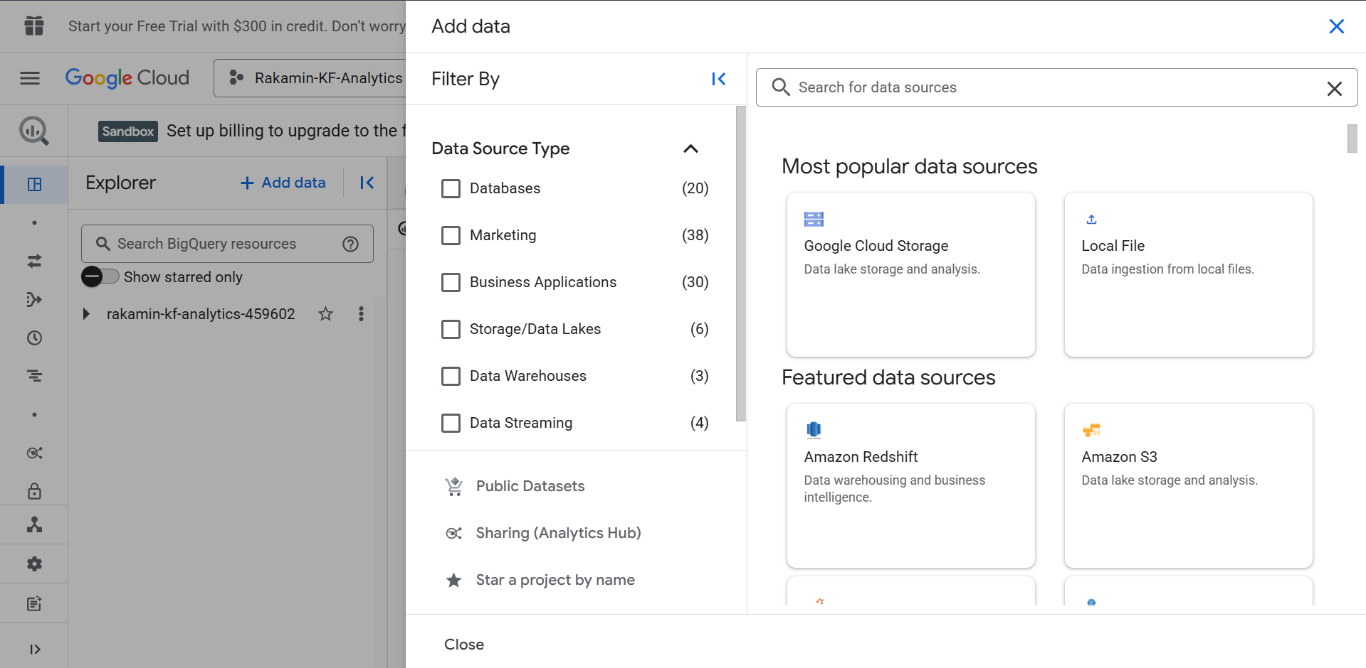
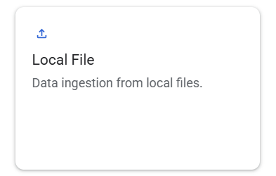
Importing Dataset to BigQuery
2. Pilihlah bagian “Local File”

Slide 9
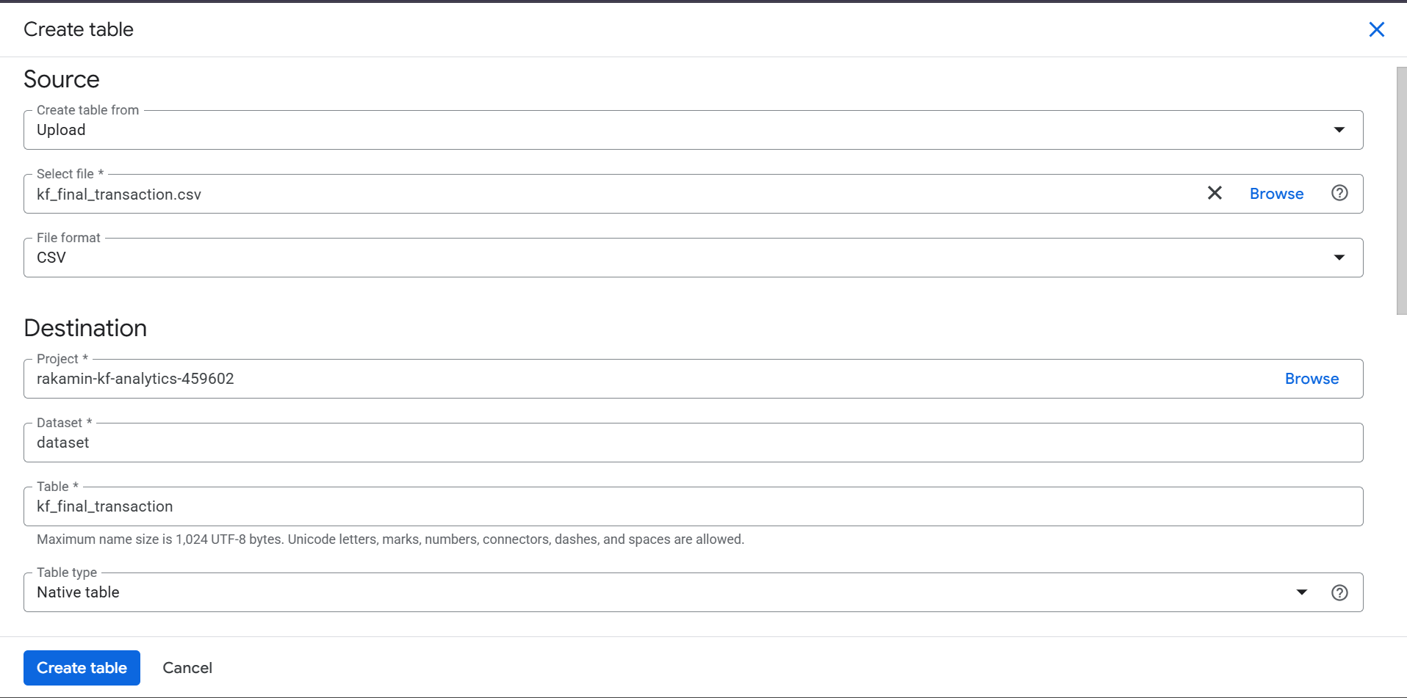
Importing Dataset to BigQuery
3. Masukkan file data pada kolom “Select File” lalu pilih “Format File” CSV.
4. Berikan nama file sesuai dengan keterangan yang dituju.
5. Klik “Turn On” pada “Auto Detect Schema”.
6. Lalu, klik “Create Table”.

Slide 10
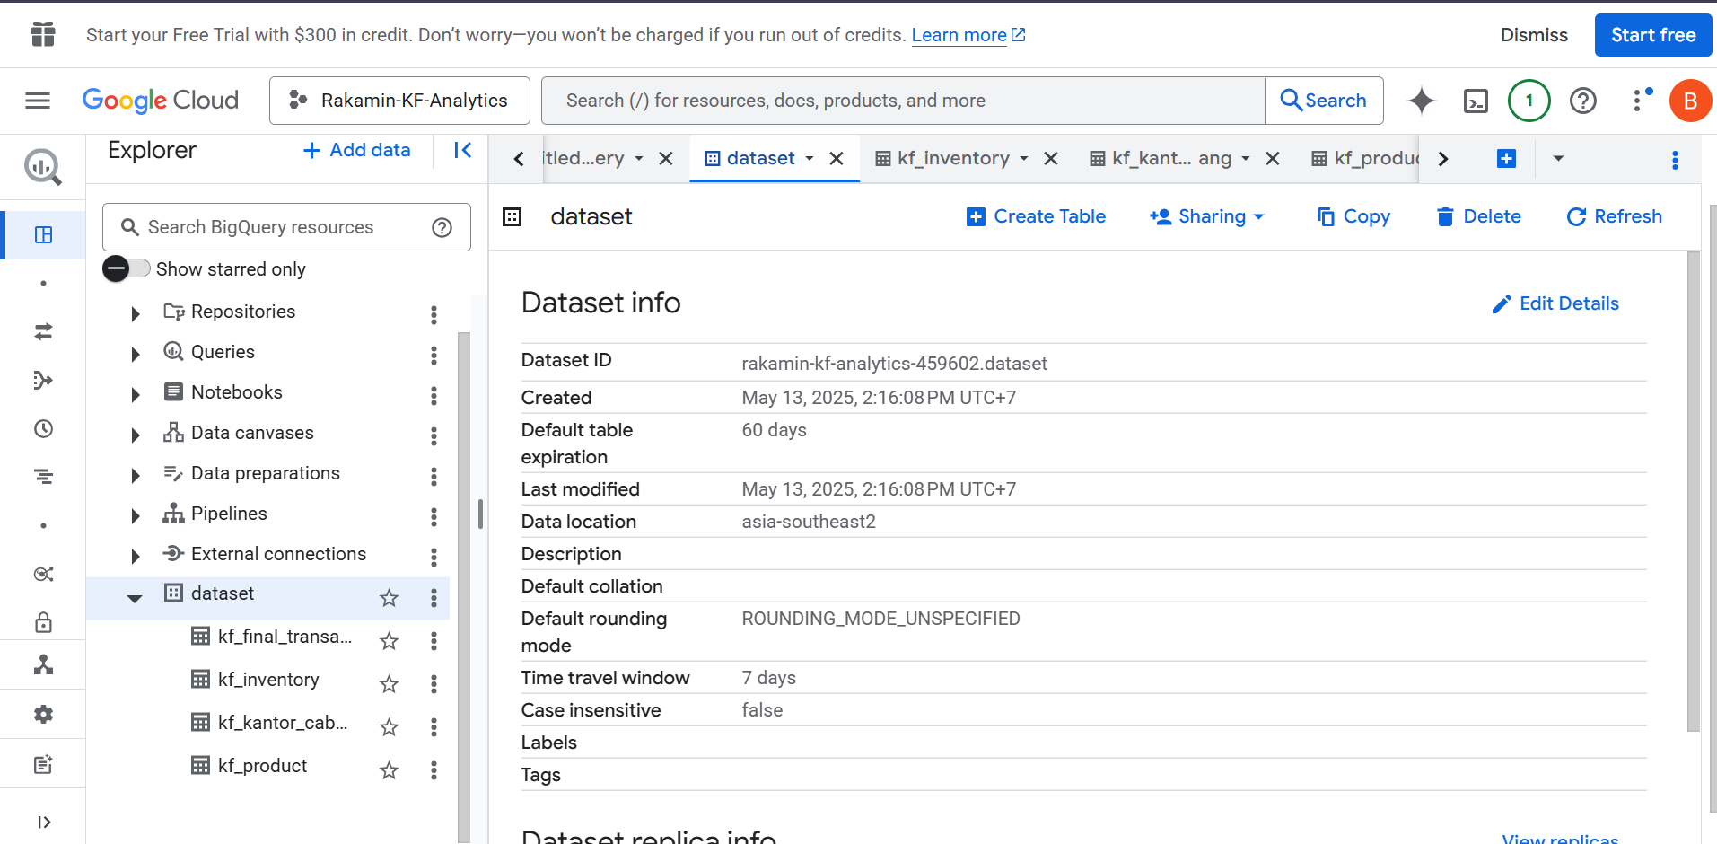
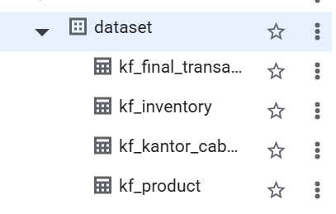
Importing Dataset to BigQuery
7. Ulangi proses tersebut hingga keseluruhan Dataset terimpor.

Slide 11
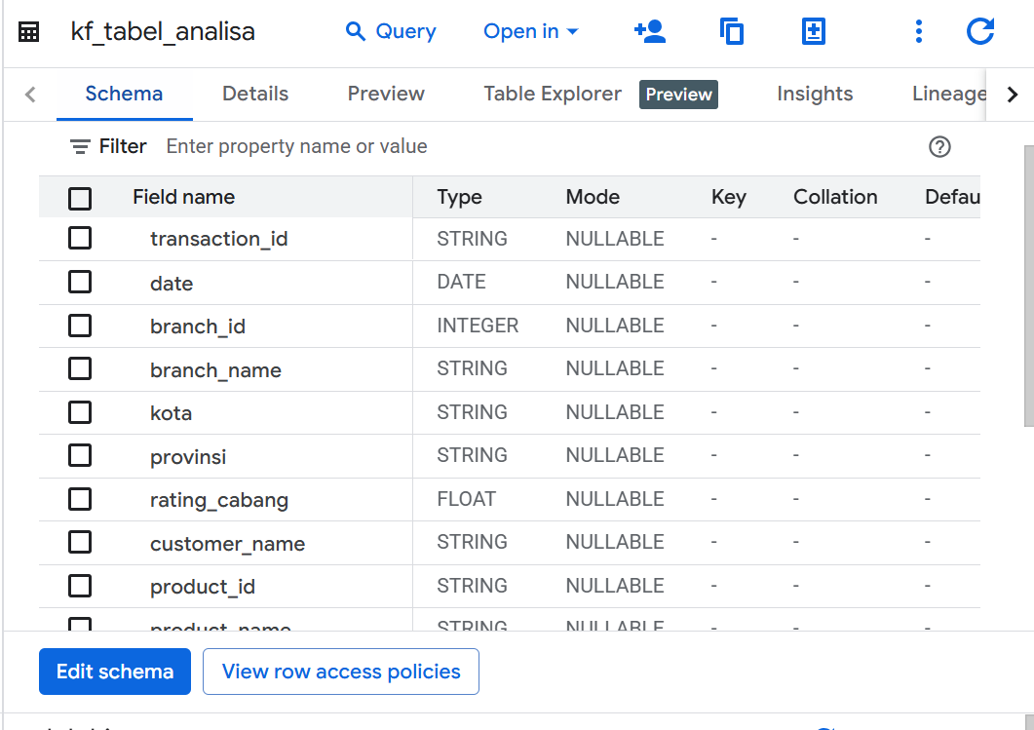
Tabel Analisa
Pada pembuatan tabel analisa ini, saya menggunakan query CREATE TABLE untuk membuat tabel baru dengan nama kf_tabel_analisa.
Selanjutnya pada bagian tabel analisa, saya mengisikan data dengan menggunakan query SELECT dengan Common Table Expression untuk mengambil data dari tabel-tabel yang telah diimpor sebelumnya (kf_final_transaction, kf_kantor_cabang, dan kf_product).
Untuk menghubungkan tabel satu dengan yang lain, saya menggunakan LEFT JOIN.

Slide 12
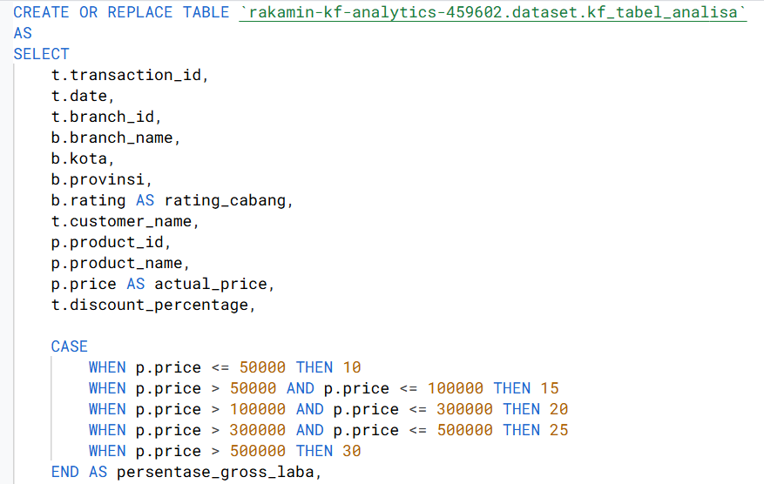
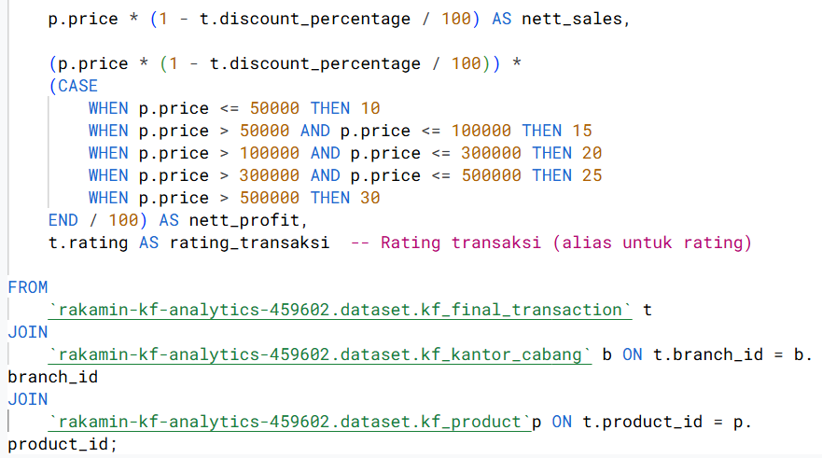
BigQuery Syntax
Berikut adalah BigQuery Syntax yang digunakan.

Slide 13
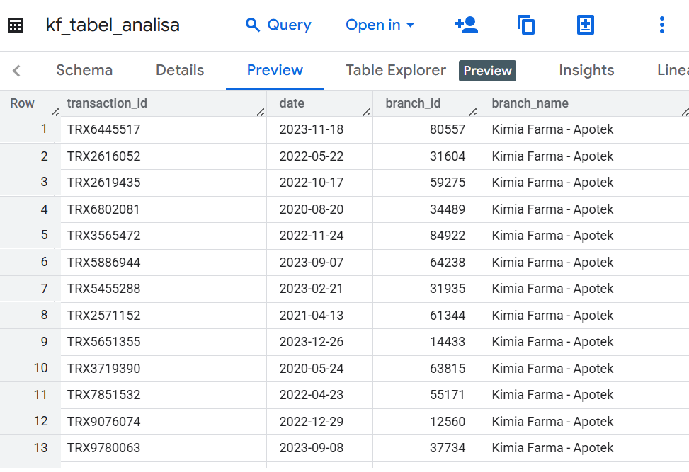
4. Query Results

Slide 14
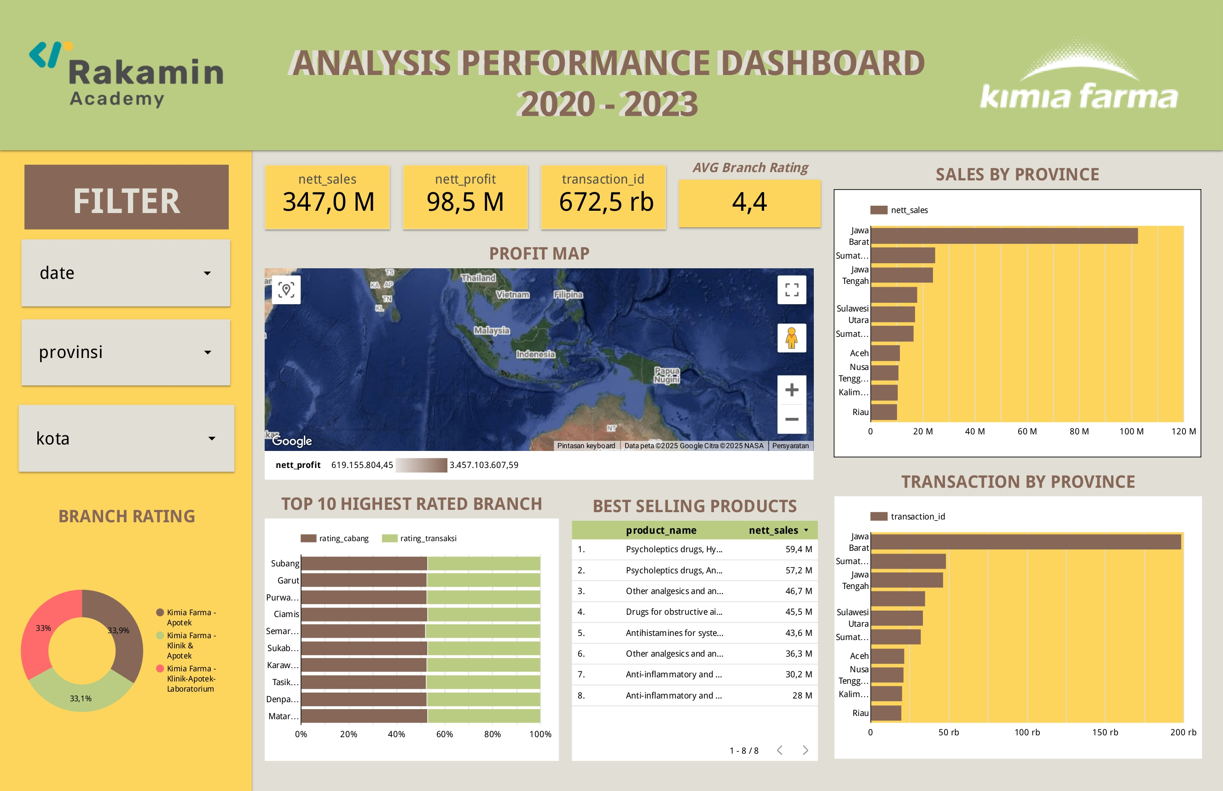

Dashboard Performance Analytics
Created using:
Link here

Slide 15
Dashboard Performance Analytics
INTERPRETASI
Kinerja Utama
1. Total Transaksi: 672,5 K
2. Total Profit: 98,5 M
3. Total Penjualan: 347,0 M
4. Rating Rata-Rata: 4,4 dari 5
Distribusi Cabang
Terdapat lokasi distribusi yang tersebar di seluruh wilayah Indonesia, yang kemudian diinterpretasikan dalam peta interaktif.
Rasio Rating Cabang
1. Terbagi menjadi tiga cabang (Apotek, Klinik & Apotek, Klinik dan Laboratorium)
2. Proporsi terbesar: Kimia Farma – Apotek (32,2%)
Produk Terlaris
Terdapat 8 Produk terlaris dari Kimia Farma yang digemari oleh konsumen.

Slide 16
Dashboard Performance Analytics
INTERPRETASI
Cabang dengan Peringkat Tertinggi
Terdapat 10 kota di Indonesia yang menjadi cabang Perusahaan Kimia Farma dengan peringkat tertinggi.
Filter
Penggunaan filter yang dapat digunakan dengan mudah untuk mencari tanggal, provinsi, dan kota yang diinginkan.
Penjualan per Provinsi
Terdapat 10 Provinsi yang menempati urutan dengan penjualan tertinggi di Indonesia.
Transaksi per Provinsi
Terdapat 10 Provinsi yang menempati urutan dengan transaksi tertinggi di Indonesia.

Slide 17
Thank You
X

